Slide 1

CUSTOMER CHURN PREDICTION MODEL
PREDIKSI PELANGGAN BERISIKO UNTUK STRATEGI RETENSI YANG EFEKTIF
by: Ahmad Syifaul Umam

Slide 2
EXECUTIVE SUMMARY
TUJUAN PROYEK
Membangun model Machine Learning untuk memprediksi customer churn di perusahaan telekomunikasi dengan fokus pada deteksi dini pelanggan berisiko

Slide 3
BUSINESS CONTEXT
MASALAH YANG DIHADAPI
CUSTOMER CHURN CRISIS
FINANCIAL IMPACT
KONSEKUENSI KESALAHAN PREDIKSI
Program retensi saat ini tidak efektif karena diberikan secara merata tanpa targeting yang tepat
Biaya akuisisi pelanggan baru 5x lebih mahal dari retensi
False Negative: Kehilangan pelanggan bernilai tinggi
Penurunan recurring revenue
ROI program retensi rendah
False Positive: Biaya promosi tidak efisien (lebih dapat ditoleransi)

Slide 4
BUSINESS GOALS
OBJECTIVES
1
2
REDUCE CHURN RATE
OPTIMIZE RETENTION COST
Mengurangi tingkat customer churn secara signifikan
Mengoptimalkan biaya retensi pelanggan dengan targeting yang tepat
3
4
IMPROVE MARKETING EFFECTIVENESS
DATA-DRIVEN DECISION
Meningkatkan efektivitas strategi pemasaran dan customer retention
Memberikan insight untuk menentukan pelanggan prioritas retensi

Slide 5
DATA OVERVIEW
DATASET CHARACTERISTICS
TOTAL RECORDS
TARGET DISTRIBUTION
FEATURE TYPES
4,930 pelanggan
No Churn: 73.3%
Categorical: 9 features
Churn: 26.7%
Numerical: 2 features
Status: Imbalanced dataset
Engineered: 1 feature (TotalServices)

Slide 6
KEY FEATURES
CATEGORICAL FEATURES
NUMERICAL FEATURES
Contract TypeMonth-to-month, One year, Two year
TenureJumlah bulan berlangganan (0-72 bulan)
Internet ServiceDSL, Fiber optic, No service
Monthly ChargesBiaya bulanan pelanggan ($19-$118)
Additional ServicesOnlineSecurity, OnlineBackup, DeviceProtection, TechSupport
Total ServicesAgregasi jumlah layanan tambahan
Billing PreferencePaperlessBilling, Dependents

Slide 7

METHODOLOGY
ANALYTICAL APPROACH
01
EXPLORATORY DATA ANALYSIS
Identifikasi pola churn vs non-churn
Handling duplicates (77 records removed)
Feature engineering
Feature Selection dengan Chi-Square dan annova test
02
DATA TRANSFORMATION
Encoding
Scaling MinMaxScaler
03
MODEL DEVELOPMENT
5 algoritma klasifikasi
3 teknik imbalance handling
Stratified 5-Fold Cross-Validation
04
HYPERPARAMETER TUNING
GridSearchCV
Fokus optimasi: Recall
180 kombinasi parameter dan 900 fits

Slide 8

MODEL BENCHMARKING
ALGORITHMS TESTED
LOGISTIC REGRESSION
Logistic Regression bekerja dengan memodelkan hubungan antara fitur dan probabilitas terjadinya churn menggunakan fungsi logistik, sehingga menghasilkan output probabilitas yang dapat digunakan untuk klasifikasi biner (churn atau tidak churn).
DECISION TREE
memisahkan data ke dalam beberapa cabang berdasarkan aturan (if–else) yang memaksimalkan pemisahan kelas
K-NEAREST NEIGHBORS
Klasifikasi berdasarkan tetangga terdekat
RANDOM FOREST
kumpulan (ensemble) dari banyak Decision Tree yang dibangun dari subset data dan fitur yang berbeda, sehingga meningkatkan stabilitas model dan mengurangi risiko overfitting.
LIGHTGBM
adalah algoritma boosting berbasis pohon yang membangun model secara bertahap dengan fokus memperbaiki kesalahan sebelumnya, serta efisien untuk data berukuran besar dan mampu menangkap pola kompleks pada data churn.

Slide 9

IMBALANCE TREATMENT
TECHNIQUES APPLIED
RANDOM OVER SAMPLING (ROS)
RANDOM UNDER SAMPLING (RUS)
SMOTE
Synthetic data generation dengan interpolasi
Duplikasi data kelas minoritas (churn)
Reduksi data kelas mayoritas (non-churn)
SMOTE Details:
Menggunakan K-Nearest Neighbors (KNN) untuk interpolasi data.
Menghasilkan data sintetis baru (bukan sekadar duplikasi) pada kelas minoritas.
Menyeimbangkan distribusi kelas sesuai strategi sampling yang ditentukan.

Slide 10
PERFORMANCE IMPROVEMENT
BEFORE VS AFTER TUNING
INITIAL MODEL (BEFORE TUNING)
OPTIMIZED MODEL (AFTER TUNING)
IMPROVEMENT
+6.59% increase in churn detection
Test Recall: 81.78%
Test Recall: 88.37%
BUSINESS TRANSLATION
Dari setiap 100 pelanggan churn:
Before: 82 terdeteksi
After: 88 terdeteksi

Slide 11
MODEL SELECTION
BEST MODEL AFTER TUNING
ALGORITHM
IMBALANCE HANDLING
Logistic Regression
SMOTE (k_neighbors=3, sampling_strategy=auto)
REGULARIZATION
SOLVER
L1 (Lasso) with C=0.01
SAGA

Slide 12
PERFORMANCE METRICS
TEST SET RESULTS
88.37%
68.80%
45.51%
60.08%
RECALL
ACCURACY
PRECISION
F1-SCORE
Mendeteksi 228 dari 258 pelanggan churn
Prediksi benar secara keseluruhan
Trade-off yang dapat diterima secara bisnis
Keseimbangan precision-recall
0.832
0.624
ROC-AUC
AVERAGE PRECISION(AP)
Kemampuan diskriminasi sangat baik
kemampuan yang layak dan konsisten

Slide 13
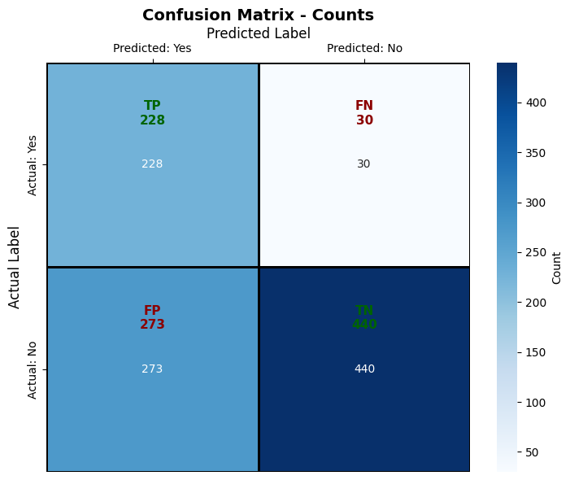

CONFUSION MATRIX
TRUE POSITIVE (TP): 228
Pelanggan churn yang terdeteksi dengan benar
FALSE POSITIVE (FP): 273
Pelanggan loyal diprediksi churn
FALSE NEGATIVE (FN): 30
Pelanggan churn yang terlewat (11.63%)
TRUE NEGATIVE (TN): 455
Pelanggan loyal terdeteksi dengan benar
Key Insight: Model menangkap 88.37% pelanggan churn, minimizing critical business loss

Slide 14
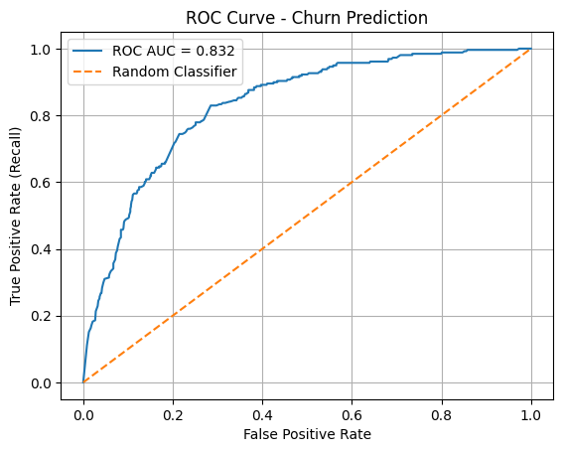
ROC CURVE ANALYSIS
DISCRIMINATION CAPABILITY
AUC SCORE: 0.832
Model memiliki 83.2% probabilitas memberi skor lebih tinggi pada pelanggan churn vs non-churn
CURVE CHARACTERISTICS
Jauh di atas diagonal (random classifier)
Trade-off optimal antara TPR dan FPR
Performa konsisten di berbagai threshold
BUSINESS INTERPRETATION
Model sangat baik dalam membedakan pelanggan yang akan churn vs yang loyal

Slide 15
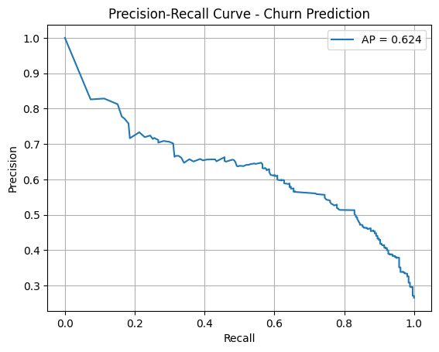




PRECISION-RECALL CURVE
IMBALANCED DATA PERFORMANCE
AVERAGE PRECISION: 0.624
Performa konsisten di berbagai tingkat recall
TRADE-OFF STRATEGY
Model lebih agresif menangkap churn (high recall) dengan toleransi pada false positive (lower precision)
CURVE PATTERN
ALIGNMENT WITH BUSINESS GOALS
Precision tinggi pada recall rendah-menengah, menurun seiring peningkatan recall
Strategi ini sesuai dengan prioritas bisnis: mencegah kehilangan pelanggan lebih penting dari efisiensi biaya promosi

Slide 16
FEATURE IMPORTANCE
TOP CHURN PREDICTORS
2. FIBER OPTIC SERVICE (KOEF: +0.823)
1. CONTRACT TYPE (KOEF: -1.229)
Odds Ratio: 2.28
Odds Ratio: 0.29
Risiko churn 2x lipat - indikasi masalah kualitas/harga
Kontrak jangka panjang menurunkan churn hingga 71%
4. PAPERLESS BILLING (KOEF: +0.166)
3. TENURE (KOEF: -0.552)
Odds Ratio: 1.18
Odds Ratio: 0.58
Pelanggan digital lebih sensitif terhadap harga
Pelanggan lama lebih loyal, pelanggan baru berisiko tinggi

Slide 17

FEATURES ELIMINATED
L1 REGULARIZATION IMPACT
Zero Coefficient FeaturesRegularisasi L1 mengeliminasi fitur dengan kontribusi tidak signifikan
ELIMINATED FEATURES
Dependents
TotalServices
INSIGHT
MonthlyCharges
OnlineSecurity
Meskipun relevan secara bisnis, pengaruh fitur ini tidak cukup kuat atau redundan setelah mempertimbangkan fitur lain
OnlineBackup
DeviceProtection
TechSupport
InternetService (No)

Slide 18

BUSINESS IMPACT
REVENUE PROTECTION
88.37% DETECTION RATE
CLV PRESERVATION
Mencegah kehilangan Customer Lifetime Value
Menyelamatkan 9 dari 10 pelanggan berisiko churn sebelum mereka pergi
RECURRING REVENUE
Menjaga stabilitas pendapatan berulang perusahaan

Slide 19
COST OPTIMIZATION
EFFICIENT RESOURCE ALLOCATION
BEFORE MODEL
Insentif diberikan merata ke semua pelanggan - ROI rendah
1
2
AFTER MODEL
Target promosi ke pelanggan berisiko tinggi - efisiensi maksimal
FALSE POSITIVE STRATEGY
FINANCIAL LOGIC
Biaya promosi pada pelanggan loyal = investasi loyalitas (biaya rendah vs kehilangan pelanggan)
Biaya retensi << Biaya akuisisi pelanggan baru

Slide 20




TARGETED MARKETING
DATA-DRIVEN STRATEGY
PRIORITY LIST
FOCUS AREAS
Model memberikan ranking pelanggan berdasarkan risiko churn
Tim Customer Success dan Marketing fokus pada segmen yang benar-benar butuh intervensi
NO MORE GUESSING
ROI IMPROVEMENT
Keputusan berbasis data, bukan intuisi
Kampanye retensi lebih efektif dengan targeting yang tepat

Slide 21
STRATEGIC RECOMMENDATIONS
ACTION PLAN OVERVIEW
A. CONTRACT STRATEGY
Migrasi pelanggan ke kontrak jangka panjang
B. FIBER OPTIC AUDIT
Investigasi kualitas dan evaluasi harga
C. ONBOARDING PROGRAM
Program khusus untuk pelanggan baru
D. MODEL IMPLEMENTATION
Tiered retention berdasarkan probabilitas churn

Slide 22
KEY INSIGHTS
CRITICAL FINDINGS
CONTRACT IS KING
Jenis kontrak adalah faktor #1 dalam memprediksi churn
FIBER OPTIC PROBLEM
Pelanggan Fiber Optic berisiko 2x lipat - needs urgent attention
EARLY STAGE CRITICAL
Pelanggan baru (tenure rendah) adalah high-risk segment
DIGITAL CUSTOMERS DIFFERENT
Paperless billing users lebih sensitif harga dan lebih mudah membandingkan dengan kompetitor

Slide 23
SUCCESS METRICS
KPIS TO TRACK
MODEL PERFORMANCE
BUSINESS IMPACT
OPERATIONAL EFFICIENCY
Monthly recall score
Actual churn rate reduction
Time to intervention
Precision trends
Retention campaign ROI
Campaign conversion rate
False negative rate
Cost per retained customer
Customer satisfaction scores

Slide 24




CONCLUSION
PROJECT SUCCESS
MODEL ACHIEVEMENT
BUSINESS READINESS
Logistic Regression + SMOTE + L1 mencapai Recall 88.37% - memenuhi analytical goals
Model siap untuk deployment dengan strategi tiered retention yang jelas
COMPETITIVE ADVANTAGE
STRATEGIC ASSET
Kemampuan prediksi churn yang akurat memberikan keunggulan kompetitif signifikan
Model ini bukan hanya alat teknis, tapi strategic asset untuk: Identifikasi pelanggan berisiko, Optimasi budget retensi, Strategi bisnis berbasis data

Slide 25

THANK YOU
QUESTIONS & DISCUSSION
MODEL HIGHLIGHTS
READY FOR ACTION
88.37% Recall
Model siap diimplementasikan untuk meningkatkan customer retention dan revenue protection
0.832 ROC-AUC
4 faktor kunci churn teridentifikasi
CONTACT FOR DETAILS
Strategi retensi berbasis data
Available for technical deep-dive and implementation planning

